Slide 1
Выбор профессии
При выборе профессии перед школьниками встаёт много вопросов…

Slide 2
Где получить информацию об образовательной организации?
Где можно попробовать себя в профессии?
Где узнать о профессии?
«Банк профессий на 2015-2016 учебный год»
«Информационная база программ для школьников»
«График Дней открытых дверей»
Сайт ОЦКПО СО
Материалы / Профориентационная деятельность
http://ocrpo-ural.ru/

Slide 3
Банк профессий на 2015-2016 учебный год
Банк профессий выполнен в формате pdf, открывается при помощи бесплатных программ, например: Adobe Reader, Foxit Reader, WinScan2PDF, PDFCreator.
Описание профессий.
По каждой профессии указано, в каком техникуме и колледже можно получить образование.
Контактная информация,
ссылки на сайты профессиональных образовательных организаций Свердловской области.

Slide 4
Информационная база программ для школьников
Информационная база выполнена в формате Excel.
Программы, которые реализуются в техникумах и колледжах для школьников в 2015-2016 учебном году:
Программы предпрофильного обучения (для учащихся с 5 по 9 классы).
Программы профильного обучения (для учащихся 10 и 11 классов).
Программы профессиональных проб.

Slide 5
График Дней открытых дверей (на примере одной из образовательной организации) График Дней открытых дверей выполнен в формате Word. День открытых дверей – это день, когда все желающие приглашаются в учебное заведение (в нашем случае техникум или колледж) для ознакомления с ним.
Название образовательной организации | Планируемые даты проведения Дней открытых дверей | Место и адрес проведения Дней открытых дверей | ФИО, контактный телефон, электронная почта ответственного за мероприятие
Уральский колледж бизнеса, управления и технологии красоты | 17 ноября 2015г. 23 декабря 2015г. 20 января 2016г. 17 февраля 2016г. 23 марта 2016г. 20 апреля 2016г. | г.Екатеринбург, пер. Саранинский, 6 | Брагина Светлана Павловна, Braginappc@mail.ru

Slide 6
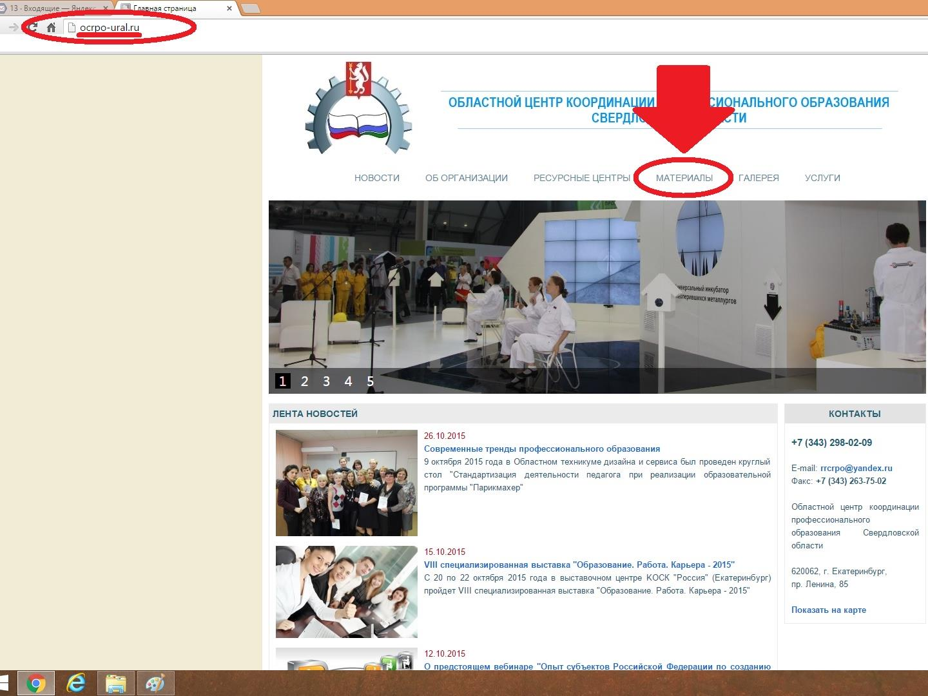

Slide 7
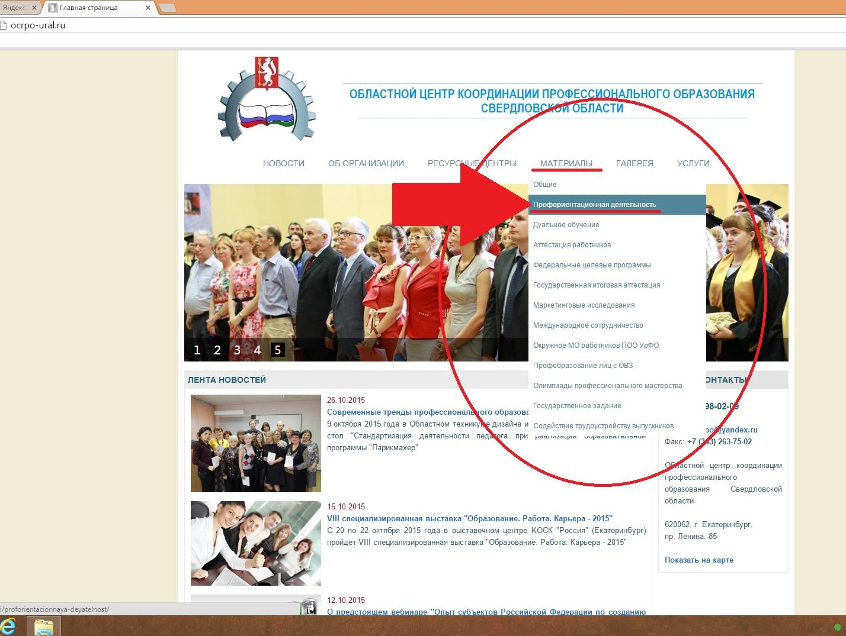

Slide 9
Виртуальные экскурсии на сайте http://ocrpo-ural.ru/documenti/informatsiya-dlya-shkolnikov/
Познакомят с колледжами и техникумами Свердловской области
Материалы – Информация для школьников

Slide 10
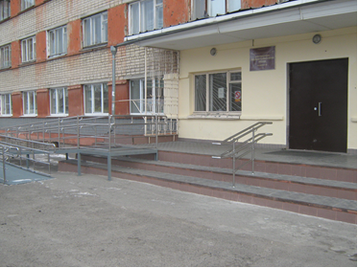
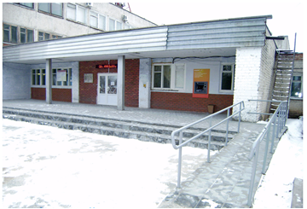
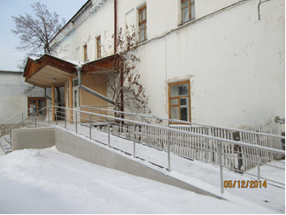
Реализация комплексной программы Свердловской области «Доступная среда» на 2014-2015 годы, утвержденной Постановлением Правительства Свердловской области от 22.01.2014 № 23-ПП
Входная группа «Екатеринбургский экономико-технологический колледж»
«Ирбитский
политехникум»
«Красноуфимский
многопрофильный
техникум»
21 учреждение – участники Программы. В результате – создание условий архитектурной доступности, доступности образовательной среды.

Slide 11
Адаптированные образовательные программы
Для лиц с нарушениями слуха
«Стоматология ортопедическая»
Для лиц с нарушениями зрения
«Медицинский массаж»
ГБОУ СПО «Свердловский областной медицинский колледж»

Slide 12
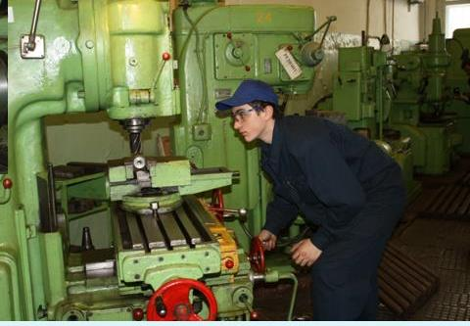
Адаптированные образовательные программы
ОП «Токарь-универсал»
Для лиц с нарушениями слуха
ГАПОУ СО «Екатеринбургский промышленно-технологический техникум им. В.М. Курочкина»

Slide 13
Адаптированные образовательные программы
Для лиц с нарушениями слуха (отдельные группы)
Для лиц с иными заболеваниями (инклюзивные группы)
Образовательные программы:
Станочник (металлообработка) – «Нижнетагильский техникум металлообрабатывающих производств и сервиса»
Токарь-универсал – «Екатеринбургский промышленно-технологический техникум»
Оператор электронно-вычислительных и вычислительных машин – Уральский техникум «Рифей»
Мастер сухого строительства – Социально-профессиональный техникум «Строитель»
«Экономика и бухгалтерский учет»
«Конструирование, моделирование и технология швейных изделий»
«Компьютерные системы и комплексы»
«Программирование в компьютерных системах»
«Стилистика и искусство визажа»
«Декоративно - прикладное искусство и народные промыслы»
«Операционная деятельность в логистике»
«Парикмахер»
«Портной»
«Мастер по обработке цифровой информации»
«Повар, кондитер»
«Технология продукции общественного питания»
«Фотограф»
«Монтажник радиоэлектронной аппаратуры и приборов»
«Коммерция (по отраслям)»

Slide 14
Ждём вас на сайте
Областного центра координации профессионального образования Свердловской области
http://ocrpo-ural.ru/
Получайте профессию в колледжах и техникумах Свердловской области

Slide 15
Контакты
Чешко Светлана Леонидовна,
заведующий отделением инклюзивного профессионального образования ГБПОУ СО «Сысертский социально-экономический техникум «Родник»
+7 34374 7‑48-38

